Slide 1
Steady-State Car-Following Time Gaps: An Empirical Study Using Naturalistic Driving Data
穩定狀態跟車時間間隔：一項使用駕駛數據的實證研究
作者：Loulizi, Bichiou, & Rakha. (2019).
期刊：Journal of advanced transportation, 2019.
報告者：林俊佑
指導教授：柳永青 教授
Notes:
Loulizi, Bichiou, & Rakha. (2019). Steady-state car-following time gaps: an empirical study using naturalistic driving data. Journal of advanced transportation, 2019.

Slide 2
介紹
車輛之間的時距(Time headway)是一個重要的微觀交通流屬性。
它被用於交通工程的許多領域，因為它直接關係到交通安全、路段的服務水平和交通設施的容量。
測量技術中，第一種技術，感應環等傳感器安裝在道路上的某個位置，以記錄車輛經過其路徑的時間。連續車輛的到達時間用於計算THW。
使用此程序，可以估計道路上某個位置的多個駕駛員使用的車頭時距
第二種技術中，距離傳感器（例如雷達）安裝在車輛中以測量後續車輛與其領導者之間的距離。測量的距離和後面車輛的速度用於計算車頭時距
使用這種技術，可以在道路上的任何時間計算後續車輛的車頭時距。
使用第一種技術，在道路的某個位置識別多個駕駛員的行為，而第二種技術識別整個道路上的一個駕駛員的行為。

Slide 3
介紹
THW是指車輛的前（或後）保險槓通過指定點到其跟隨者的前（或後）保險槓到達同一點之間的時間，這意味著前（或後）保險槓的長度跟隨者）車輛在計算時距時被考慮在內。
Time gap是從車輛的後部到其跟隨者的前部測量的。
計算時間間隔的一種更準確的方法是浮動車輛技術，其中使用已知的測試車輛的長度和速度準確地推導出時距，後者使用車輛的車載診斷 (OBD) 系統準確測量。

Slide 4
介紹-文獻
本研究的目標之一是評估作為車速函數的時間間隔分佈。
Taieb-Maimon 和 Shinar 進行了一項實地研究，以評估駕駛員在跟車情況下的實際車頭距離。在他們的實驗中，參與者被要求保持 “最小安全距離”和“舒適、正常的距離，無意超車”在前車後面，車速從 50 到 100 公里/小時不等。
Teir 結果表明，參與者的車頭時距與速度相關，從 50 公里/小時的平均 9.5 m 調整為 100 公里/小時的平均 19 m，這導致平均最小車距與速度和距離幾乎恆定從 0.64 秒到 0.69 秒。

Slide 5
介紹
布拉克斯頓等人(2009) 測試車輛為兩組駕駛員收集數據：6 名主動參與者和 123 名被動受試者，他們在數據收集運行期間跟隨儀表化車輛進行觀察 。
他們揭示了受試者之間或受試者內部的時間進度有很大程度的變化。
當他們對參與者的結果進行平均時，他們發現平均前進速度隨著速度的增加而減少，速度增加到 15 m/s，之後它保持不變。

Slide 6
方法-實際數據的收集
2002 年，弗吉尼亞理工大學交通研究所 (VTTI) 發起了一項研究，其中 100 輛汽車由指定的司機在華盛頓特區周圍安裝和駕駛。
研究的結論產生了一個數據庫，其中包含 108 位司機完成的 207,000 次行程。
出於本研究的目的，僅使用了與跨越約 10 小時的 1,180 次跟車事件相關的數據集。
汽車跟隨數據是在杜勒斯機場通道的大約 13 公里長的路段上收集的。

Slide 7
方法-實際數據的收集
本研究只選擇一個部分是為了在自由流動速度、容量速度、飽和流速和堵塞密度方面保持設施的均勻性。
評估數據是從七個不同的驅動程序收集的。
對於每個事件，本研究中使用的自然數據包括後車的瞬時速度、前車的瞬時速度以及兩輛車之間的間隔距離。
使用安裝在儀表跟隨車輛中的雷達系統測量前車的瞬時速度和間隔距離。

Slide 8
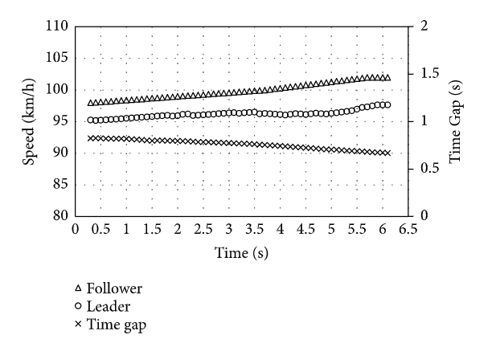
方法-實際數據的收集
然後過濾數據以確保僅分析穩態的跟車事件。這是通過從原始數據中僅提取滿足以下四個標準的事件來完成的。
主從車輛速度差的絕對值 < 5%
所考慮事件期間的加速和/或減速 < 0.2 m/s 2
車頭時距（測量距離與儀表車長之和，整體除以跟車速度） < 4 s
距離間距 < 100 m
圖1顯示了其中一個過濾事件。在這種情況下，跟隨車的行駛速度（98-102 公里/小時）略高於領先車（95-98 公里/小時），時間差距從 0.82 秒減少到 0.67 秒。因此，該事件和駕駛員的所有時間間隙數據點將被保存為速度間隔的單獨時間間隙測量值。

Slide 9
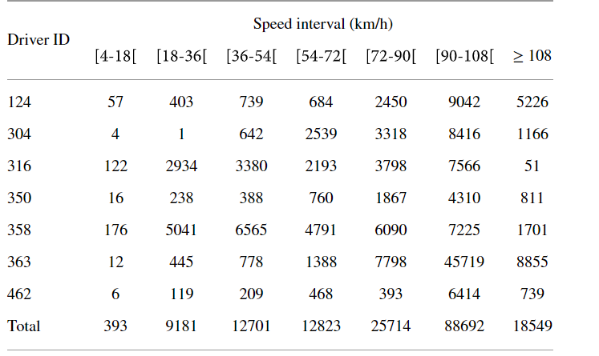
方法-實際數據的收集
過濾了所有事件，就獲得了每個駕駛員和每個速度間隔的時間間隔數據。
總共獲得了168,053個時間間隔樣本，大部分數據屬於速度區間。
每個駕駛員和每個速度間隔的時間間隔樣本數。

Slide 10
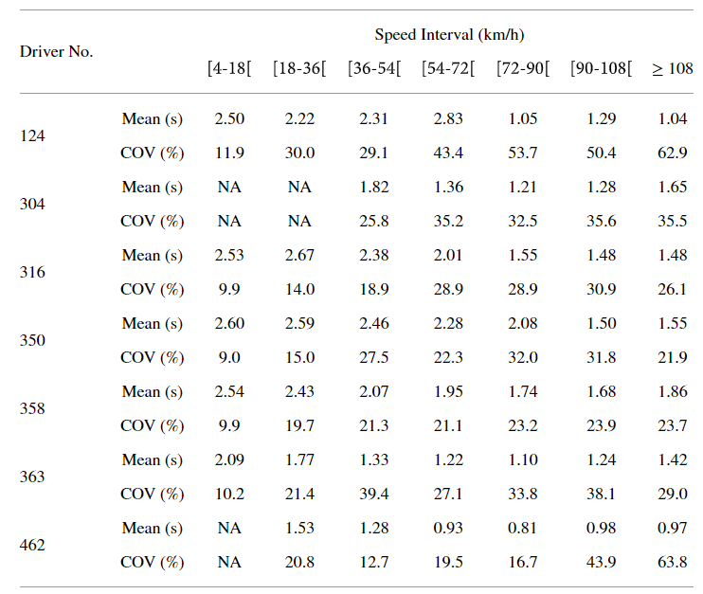
結果-對司機的描述性統計
右表顯示為所有駕駛員和所有速度間隔計算的平均值和變異係數 (COV)
對 Driver 462 計算出的 COV 高達 63.8%，表明它們在駕駛時不一致。
該駕駛員在以 ≥ 108 km/h 的速度行駛時，在某些情況下留下的時間差距低至 0.48 秒，而在其他情況下，時間差距高達 2.99 秒。
在速度高於 54 公里/小時時，大多數駕駛員的變異性更為顯著。在這些高速下，大多數司機的平均時間間隔大於中位數，表明較短的時間間隔更集中。

Slide 11
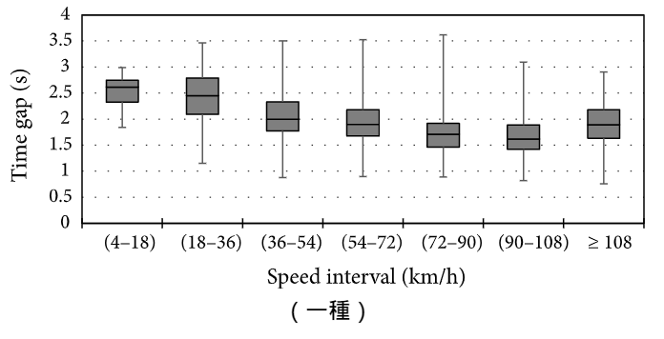
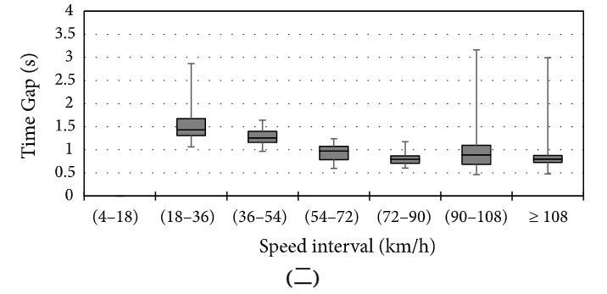
結果-對司機的描述性統計
顯示了驅動器 358（圖2（a））和驅動器 462（圖2（b））的時間間隙框和須線圖。對於所有速度間隔，Driver 358 的中值高於 1.5 s，而 Driver 462 的中值低於 1.5 s。
這表明與前者相比，後者的司機駕駛更積極。在108公里/小時以上的速度下，駕駛員358留下的最小時間間隔為0.76秒，是駕駛員462留下的1.6倍。

Slide 12
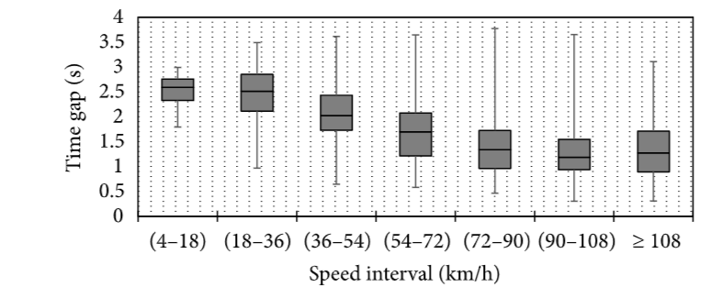
結果-駕駛因素的描述性統計
為了適應不同駕駛員的行為，將所有七名駕駛員的數據針對每個速度間隔進行組合。下圖顯示了所有驅動程序的箱線圖。從這個圖中可以看出，一般來說，司機在較低的速度下比在較高的速度下留下更長的時間間隔。
例如，在速度間隔為時，中值約為 2.5 秒，但在速度間隔為 時下降到 1.2 秒。這表明，一般情況下，駕駛員在更高的速度下會留下更長的距離；然而，由於速度更高，時間間隔減少了。

Slide 13
未來研究的結論和建議
時間間隔是交通工程中的一個重要屬性，因為它直接關係到安全。研究結果得出以下結論：
(1)發現每個速度間隔的駕駛員內的時間間隔變化
(2)發現每個速度間隔的司機之間的時間差距變化
(3)時間間隔似乎隨著車速的增加而減小

Slide 14
未來研究的結論和建議
本文中描述的分析基於華盛頓特區七位不同司機的結果。因此，建議進行更多的研究，類似於本文中描述的研究，以包括更多的司機和道路設施（高速公路、幹線、收集器等）。
此類研究的結果可以根據駕駛員的年齡、氣候條件和其他變量進行匯總。由於人類行為因地區而異，因此還建議在本論文中描述的研究以地區為基礎進行。
儘管數據是在 2002 年收集的，但鑑於道路的飽和流量在過去 30 年中一直保持相當穩定，我們認為所提供的結果仍然反映了當今的駕駛員。

Slide 15
謝謝聆聽

